Slide 1
Ecological Civilization
生态文明
CCICED Forum 3
国合会论坛3
Art Hanson

Slide 2
THREE LEVELS OF ACTION
三个行动层面
Ecological Civilization
生态文明
Green Development
绿色发展
Environmental Protection
环境保护

Slide 3
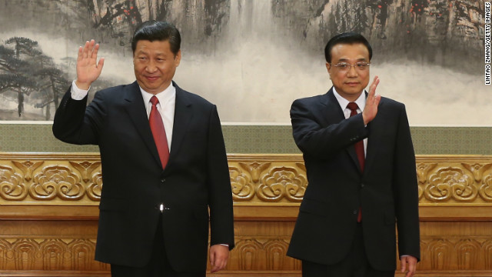
Gree
President Xi Jinping Premier Li Keqiang
GREEN LEADERSHIP
STARTS AT THE TOP
绿色领袖从顶层开始

Slide 4
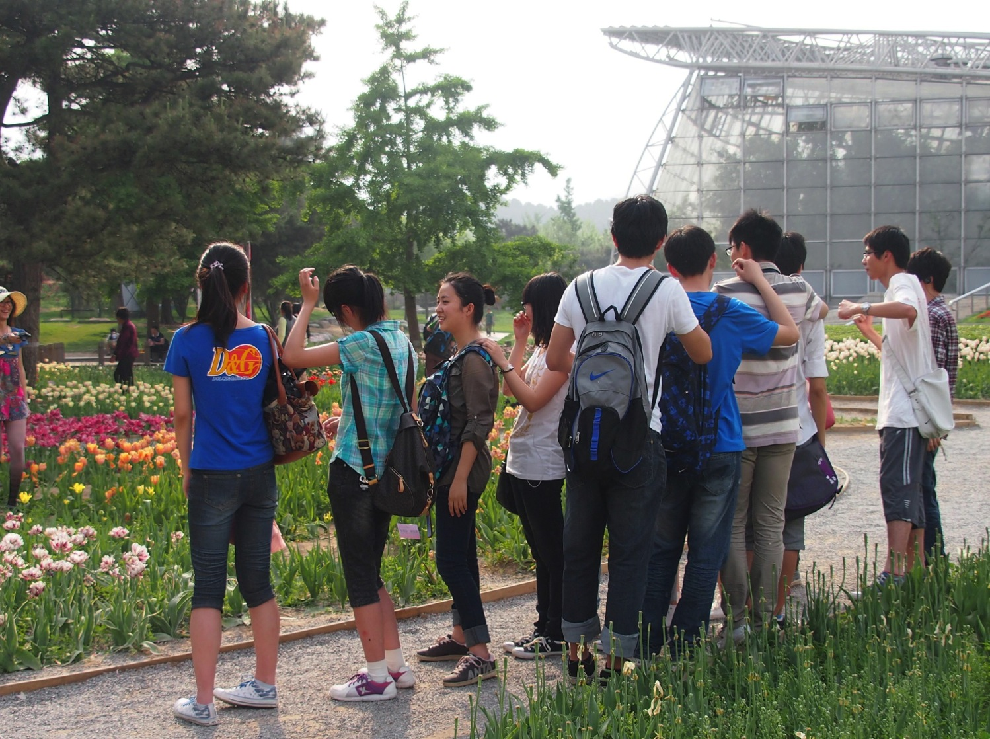
ECOLOGICAL CIVILIZATION 生态文明
Values, Behavior, Lifestyle
价值、行为、生活方式

Slide 5
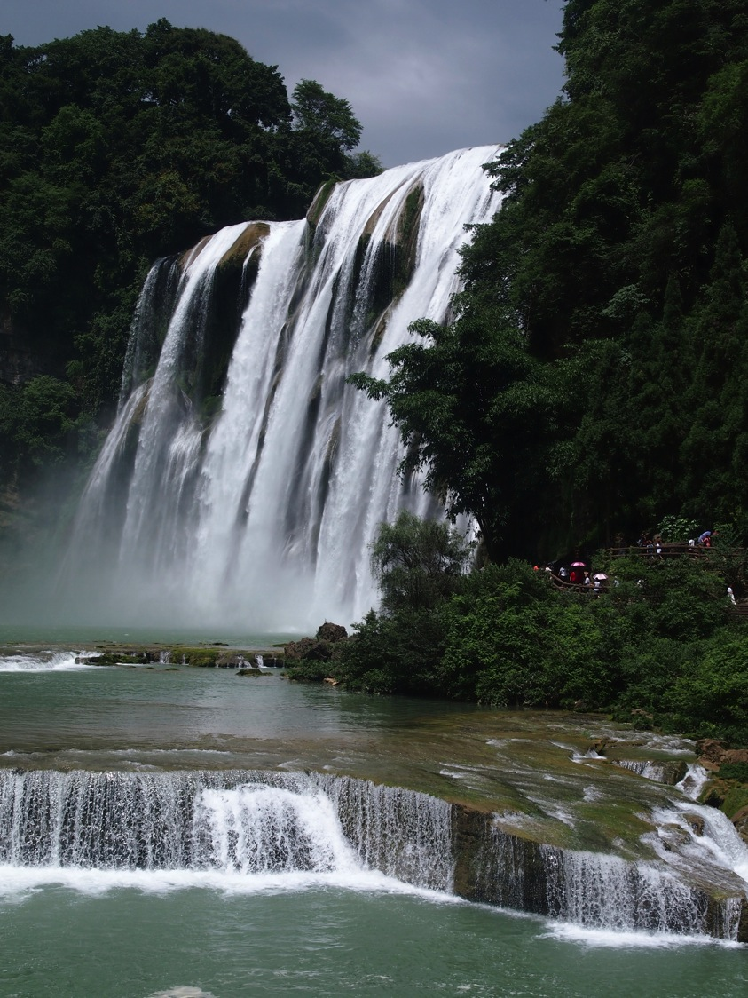
Respect for Nature
尊重自然
Guizhou
Province
贵州省

Slide 6
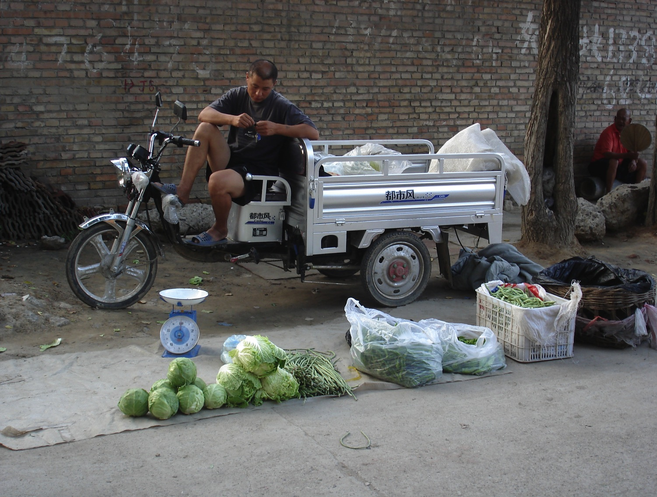
Innovation 创新

Slide 7
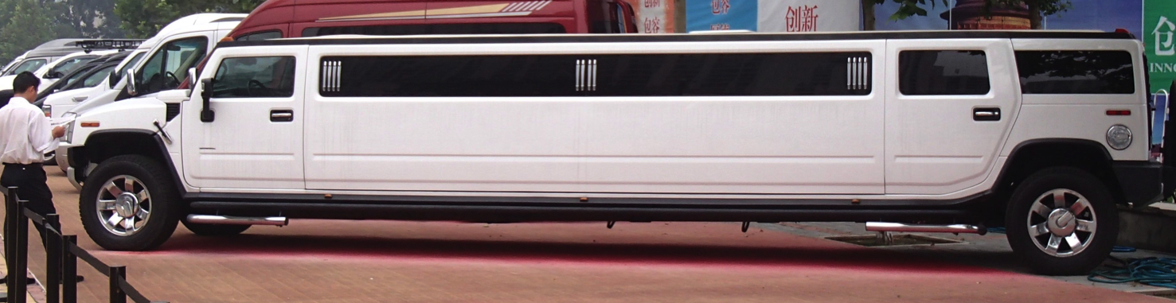
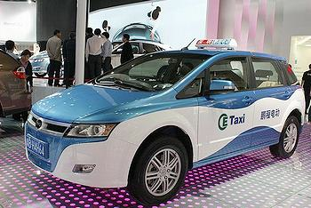
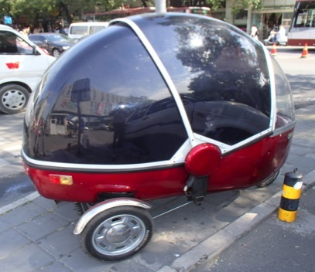
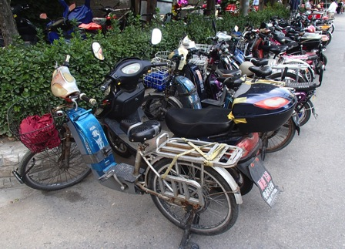
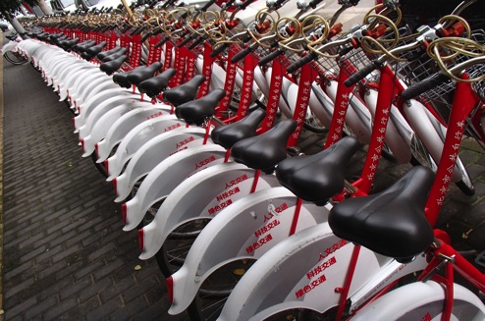
Transition to Low Carbon Economy
向低碳经济转形

Slide 8
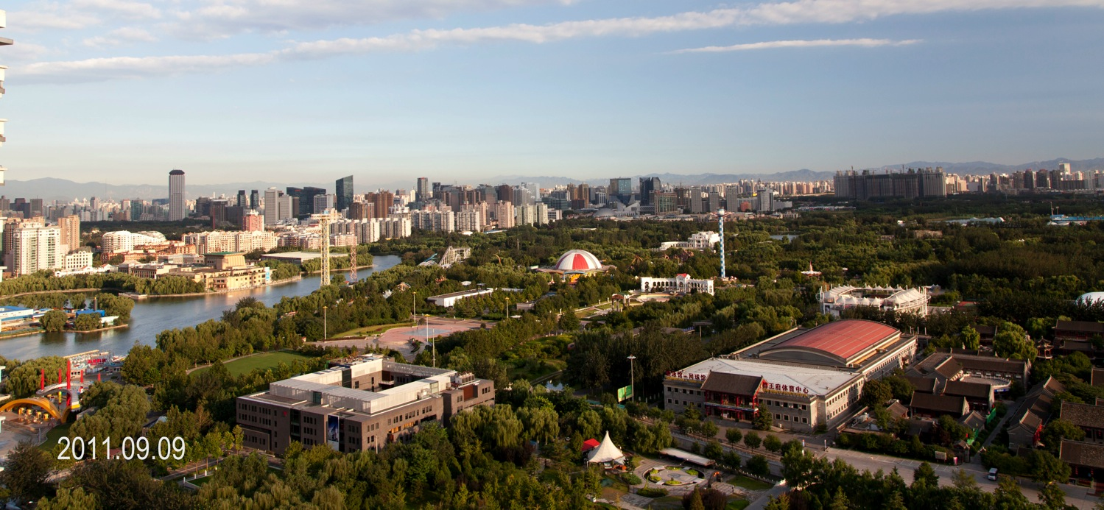
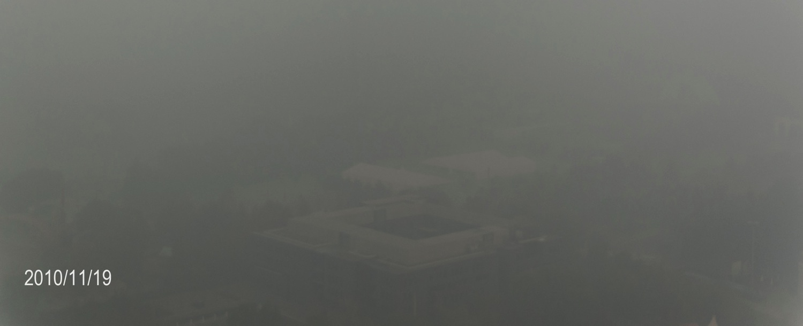
Air Quality – “Blue Sky Day”
空气质量 － “蓝天日”
PM2.5 > 750

Slide 9
THREE LEVELS OF TRANSFORMATIVE CHANGE 三个层面的变革
Ecological Civilization生态文明
“Ecologically Respectful Conserver Society”
“尊重生态的保护型社会”
Green Development 绿色发展
“Green Growth”, “Green Economy”
“绿色增长”、“绿色经济”
Environmental Protection 环境保护
“New Path for Environmental Protection”
“环境保护新道路”

Slide 10
Forum on Ecological Civilization and Green Transformation
生态文明与绿色转型论坛
28 October 2013
Nairobi
2013年10月28日，内罗毕

